Slide 1
Inyección de fallas en estructuras analógicas CMOS
Fabricio N. Altamiranda
Facundo J. Ferrer

Slide 2
Indice
ASET
Que es?
Como se produce?
Porque?
Modelo
Diseño
Arquitectura
Tecnología
Etapas
Inyección
Manual
Automática
Análisis y conclusión

Slide 3
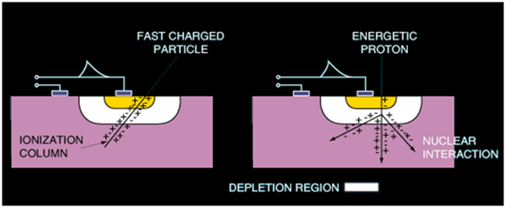
ASET: Que es?
“Un Evento de Efecto Único (SEE) es cualquier cambio medible u observable, en el estado o rendimiento, de un dispositivo, componente, subsistema o sistema (analógico o digital) micro-electrónico, resultado del impacto de una única partícula de alta energía.”

Slide 4
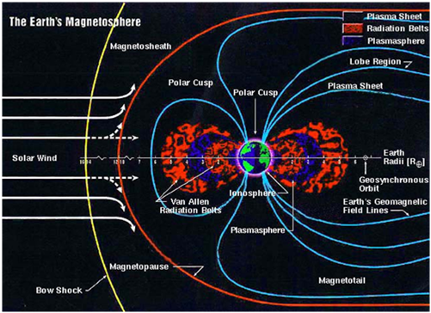
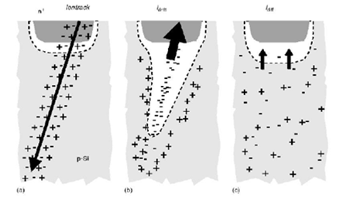
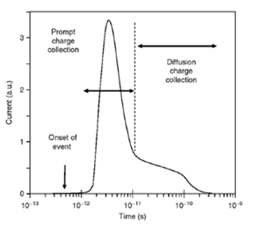
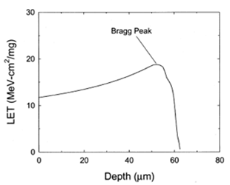
ASET: Como se produce?

Slide 5
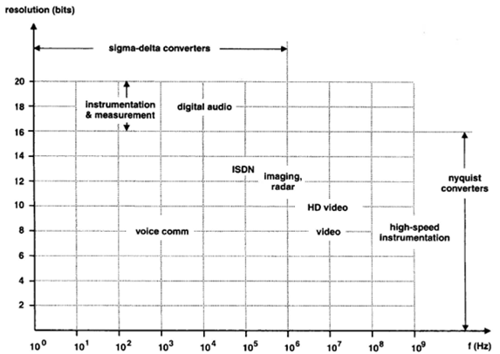
ASET: Porque?
Con el constante avance en los procesos litográficos, las tecnologías de fabricación de circuitos integrados se vuelven mas vulnerables a estos efectos.
El estudio de los SETs en dispositivos digitales se encuentra ampliamente cubierto en comparación con los analógicos.

Slide 6
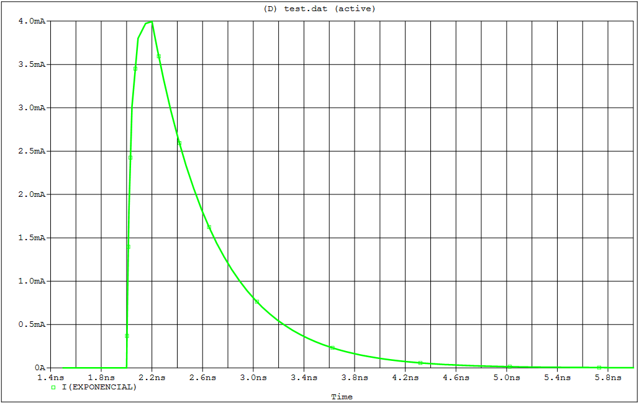
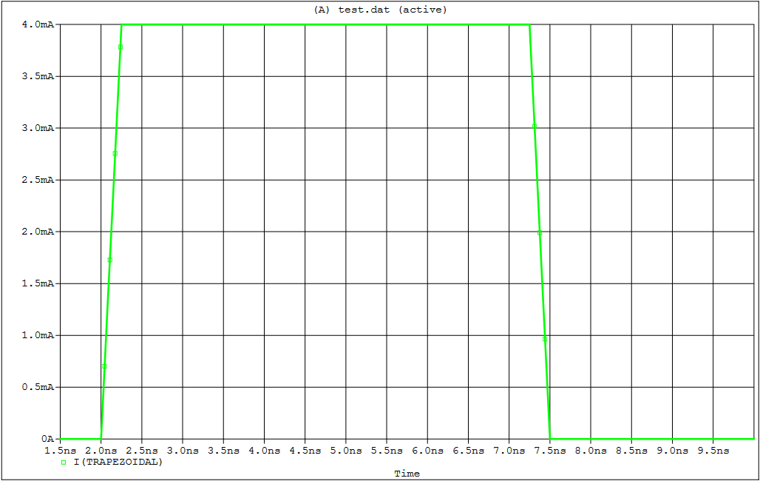
ASET: Modelo
<Explicar algo del modelo>

Slide 7
DISEÑO: Arquitectura
Diseño flash
Frec de operación: 100 Khz
Palabra de salida: 6 bits
<ALGUNA BOLUDEZ MAS>
CONVERSOR FLASH
Analógico
DIVISOR RESISTIVO
COMPARADOR
DECODIFICADOR
Digital
NEGADOR
COMPUERTAS NAND

Slide 8
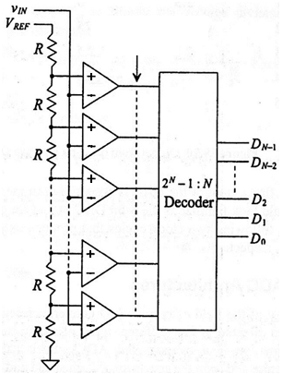
DISEÑO: Arquitectura (cont.)
<EXPLICAR MAS DETALLADAMENTE CUALES SON LAS PARTES>

Slide 9



DISEÑO: Tecnología
MOSIS WAFER ACCEPTANCE TESTS
Run: T96T (7RF_5LM_MA)
Vendor: IBM-BURLINGTON
Technology: SCN018
Feature size: 0.18 microns
Run type: SKD

Slide 10
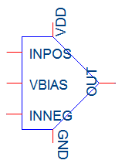
DISEÑO: Etapas
Conversor:
<DATOS DEL CONVERSOR>

Slide 11
DISEÑO: Etapas (cont.)
Decodificador
Compuertas: 40 <REVISAR>
Transistores: 400
Tecnología: CMOS 0.18

Slide 12
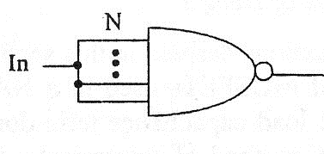
DISEÑO: Etapas (cont.)
Compuertas:
Lógica NAND
2, 3, 4, y 8 entradas
Inversor

Slide 13
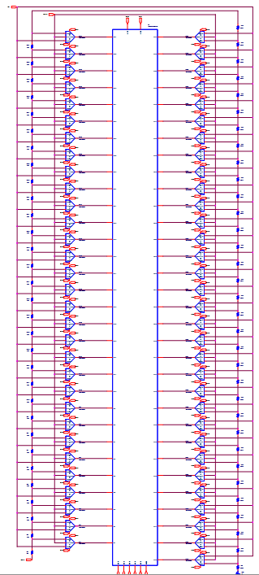
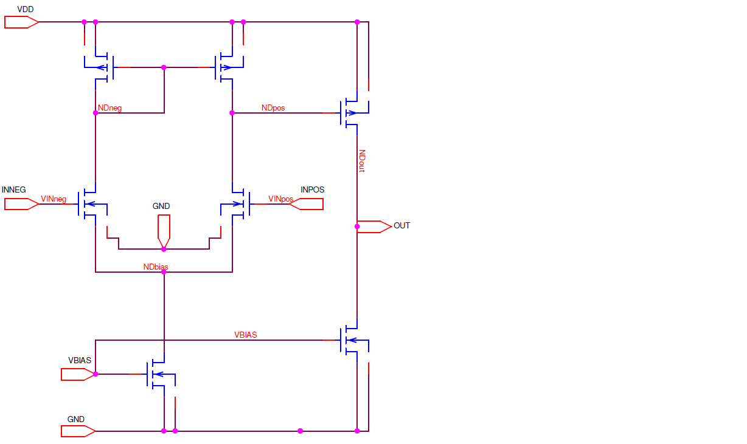
INYECCIÓN
7
441
Puntos de inyección:
para 64 niveles de tensión:
28.224
por 2 tipos de fallas:
56.448
Notes:
56.000 simulaciones a 2min por simulación (manera manual) llevaría: 1.866 horas o lo que es igual 77 días

Slide 14
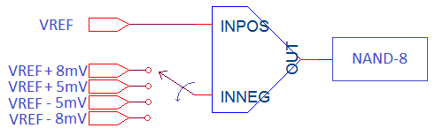
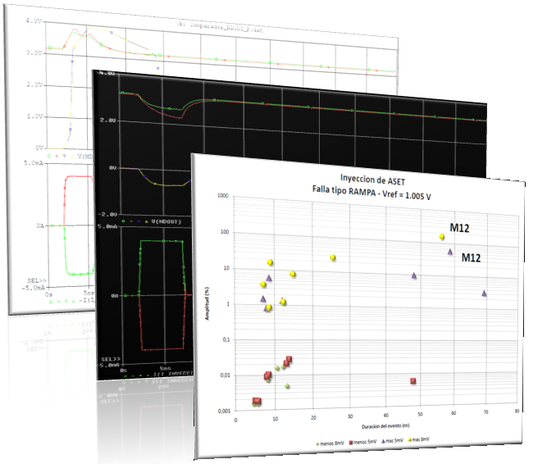
INYECCIÓN: Manual
Objetivo:
Obtener un grupo de resultados confiables.
Ventajas:
Control total de todos los parámetros de la simulación.
Análisis cualitativo del funcionamiento del circuito.
Disponibilidad de todos los datos de simulación.
Elementos:
3 comparadores.
4 niveles de tensión de entrada.
1 compuerta NAND de 8 entradas.
2 fuentes de inyección

Slide 15
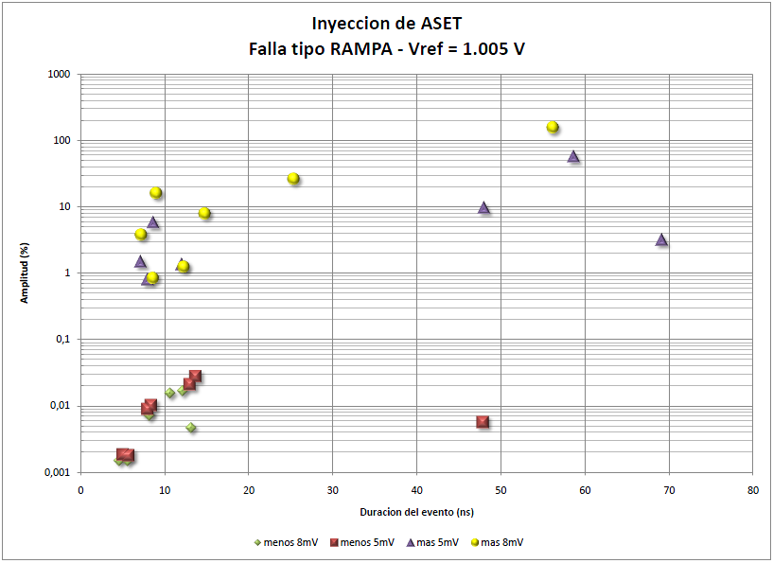
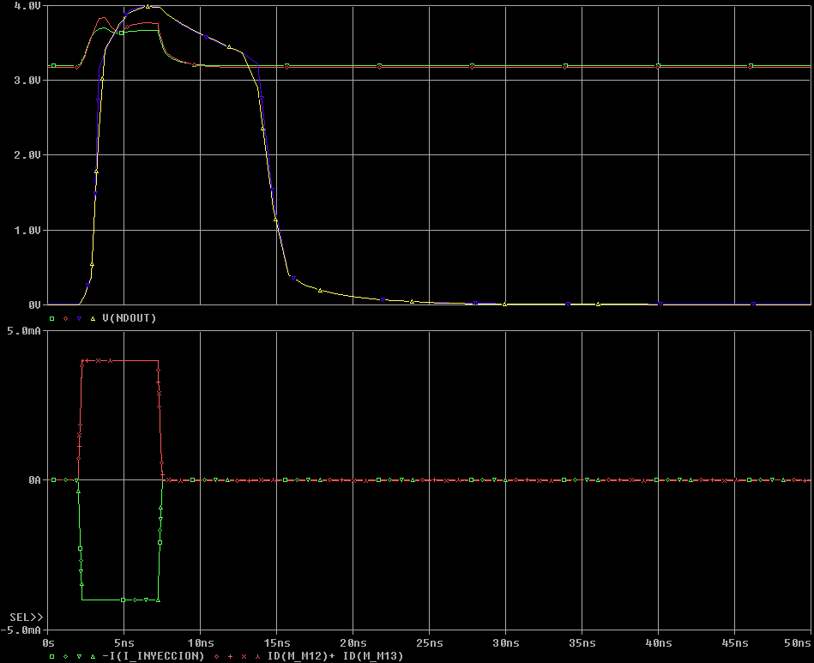
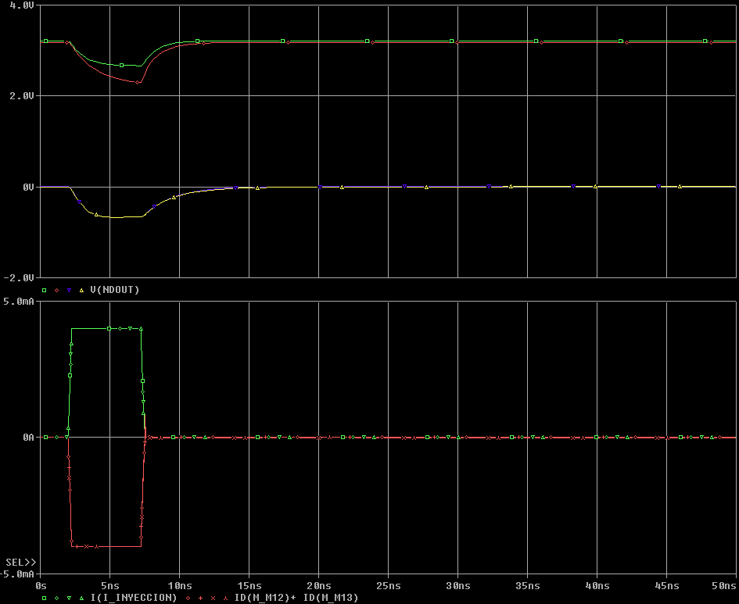
INYECCIÓN: Manual (cont.)
Vref: 1V
Falla: Exponencial
Nodo: NDOUT

Slide 16
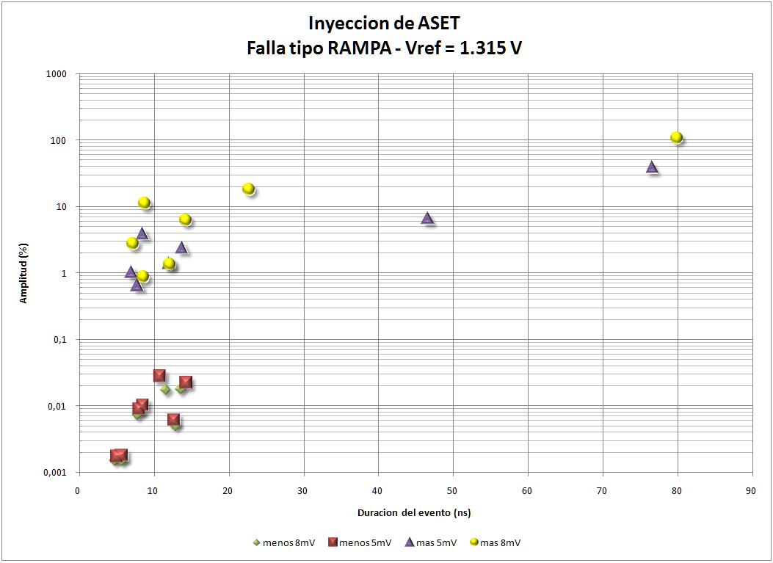
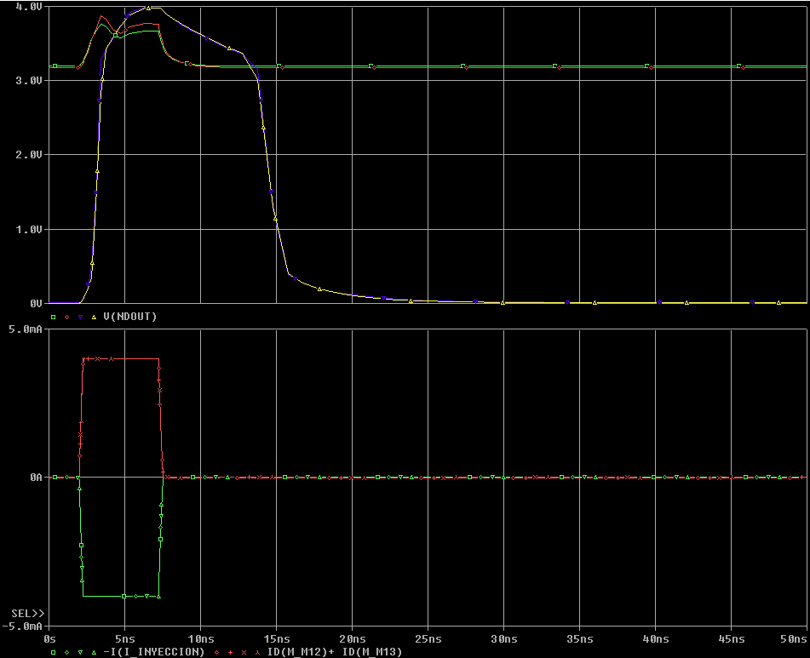
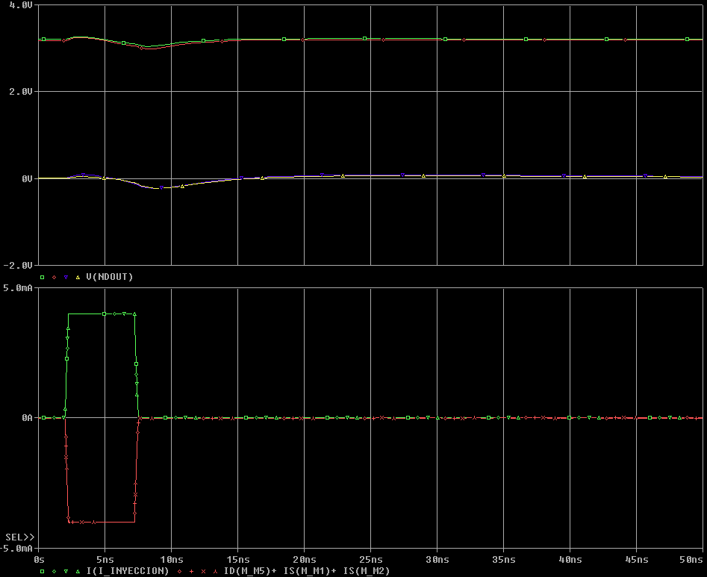
INYECCIÓN: Manual (cont.)
Vref: 1.315V
Falla: Exponencial
Nodo: NDOUT

Slide 17
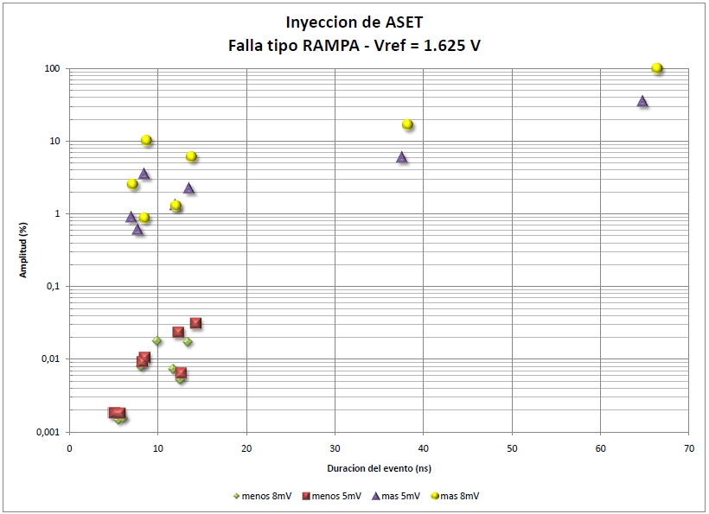
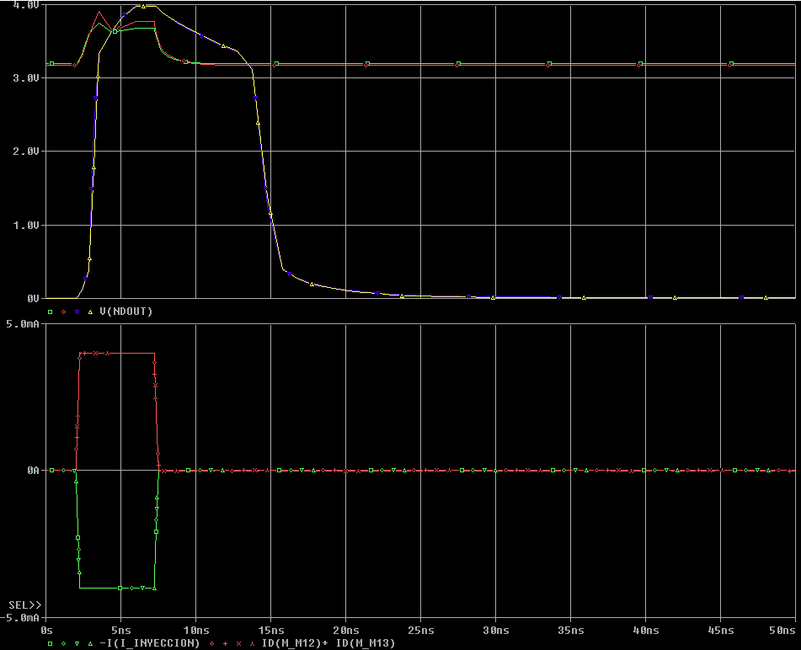
INYECCIÓN: Manual (cont.)
Vref: 1.625V
Falla: Exponencial
Nodo: NDOUT

Slide 18
INYECCIÓN: Automática

